Slide 1
Әл-Фараби атындағы Қазақ ұлттық университеті
Химия және химиялық технология факультеті
Д10. Атомды-эмиссиялық спектроскопия артықшылығы,
атомдану және қозу көздері
Дәріскер - Исмаилова А.Г.

Slide 3
Атомдық-эмиссия әдісінде зерттелетін элементті атом бу күйіне ауыстыру үшін қолданылатын жоғары температура көзі – атомизатор, атомизаторда атомдардың атомдануы және қозуы қатар жүреді. Атомизатор төмен температуралы (жалын) немесе жоғары температуралы плазманың көзі болып табылады.
Атомдану және қозу көздері
Атомдану процесі атомизаторлар арқылы орындалады, ол атом буының пайда болуына және бос атомдар қозған күйге ауысуы үшін қолданылады. Атомдану жалынды және электртермиялық (жалынды емес) тәсілдермен орында­ла­ды, қозу процесі – эндотермиялық процесс. Сол себепті пай­даланылатын атомдану көзі үшін жоғары температура қажет. Мысалы, атомды-абсорбциялық әдісте жұмысшы температура 3000°С аспайды, ал атомдық эмиссияда ол 10000°С дейін жетуі және одан жоғары болуы мүмкін.
Атомды-эмиссиялық талдауда қолданылатын атомиза­тор­лардың негізгі түрлеріне тоқталайық.

Slide 4
Жалын. Пайдаланылатын жалынның жұмысшы темпера­тура­сы 1500 бен 3000°С құрайды. Мұндай төменгі температура­да сілтілік және сілтілік жер металдар атомдары ғана қозады (Са бастап). Бұл элементтерді анықтауда жалынды атомды-эмис­сиялық фотометрия маңызды әдістердің бірі болып келеді. Атомды-абсорбциялық талдаудағы сияқты эмиссиялық режимде де жалынды атомдану зерттелетін ерітінді бүріккіш-түтікше арқылы үздіксіз жалынға шашырайды, сәулелену қарқындылығы жалынды фотометрлер немесе спектрфотометрлерде өлшенеді.
Жоғары температураны қамтамасыз ету үшін басқа атомизаторлар қолданылады. Олардың қатарына доғалық және ұшқын разряды, сондай-ақ плазмаға (индуктивті немесе сыйымдылықты байланысқан) негізделген атомизаторлар жатады.

Slide 6
Доғалық разряд - электродтар арасындағы стационарлық электрлік газ разряды, электродтар арасында кернеу 30-80В құрайды, ток күші 1-35А. доға пайда болады. Разряд плазмадағы иондар мен электрондардың тасымалдануынан туындайды. Доғалық разрядта жұмыс­шы температура 4000 мен 6000°С құрайды. Мұндай температурада көптеген элементтердің атомы иондалмаған күйде болады, сол себепті доғалық спектрлер атомдық сызықтардан тұрады. Үлгі құрамы туралы сандық мәлімет алуға болады, дегенмен ұшқындық разрядпен салыстырғанда қайталанымдылығы төмен. Анықтау шегі де төмен. Көп жағдайда доғалық разряд сапалық талдау үшін қолданылады. Айнымалы ток көзі арқылы орындалатын доғалық разряд әлдеқайда сезімтал. Және доғалы атомизатордың кемшілігі тұрақты­лығының төмен болуында.
Ұшқындық разряд стационарлы емес болады. Ол тербелмелі контурдың конденсаторы разряд саңылауына қысқа тұйықталу кезінде пайда болады. Тербелмелі жиілік 120-180Гц құрайды. Температурасы 10000-20000 дейін жетеді. Температура жоғары болғандықтан ұшқын спектрінде иондық сызықтар атомдық сызықтардан басым болады. Талдау арқылы қайталанымдылығы жоғары сандық мәлімет алынады.

Slide 8
Оның құрылысы күрделі, индуктивті байланысқан плазма көзі бір-біріне енгізілген (кон­центрлі) кварцты үш құбырлардан тұратын, күрделі құрылымды плазмалы оттықтан құралған, оған жоғары жылдамдықта аргон ағыны беріліп отырады. Үш құбырдың ішкісі үлгі ерітіндісін бүрку (себу) үшін, аралық құбыр плазма түзгіш, ал сыртқы құбыр плазманы суыту үшін қызмет атқарады. Бұл әдісте аргон ағынының шығыны жоғары (10-20 л/мин) және ол әдістің кемшілігі боп саналады. Аргондық плазма ұшқын разрядымен иницирленеді (жандырылады), одан кейін оттықтың жоғары бөлігін қамтитын жоғары жиілікті индуктивті катушка көмегімен тұрақтандырылады; осы жағдайда Аr⁺ иондарының күшті сақиналы тогы пайда болады. ИБП-ның жұмысшы температурасы шамамен 10000°С-ты құрайды.

Slide 9
Спектрдің тіркелуі
Атомды-эмиссиялық спектрлерін тір­кеу­дің бірнеше тәсілі бар. Олардың арасында ең көп тарағаны – фотографиялық, бұл жағдайда эмиссиялық спектрді фотоплас­тинкаға суретке түсіреді, қарқындылықтың өлшемі боп фо­тоэмуль­сияның қараю дәрежесі алынады. Екінші бір тәсілі фотоэлектрлік, спектрлердің қарқындылық өлшемі боп электр белгі шамасы (фототок күші) өлшенеді, ол Столетова заңына сәйкес келеді. Тез және жартылай сандық талдау үшін визуаль­ды индикациялы (стилоскоптар) спектроскоптар қолданы­лады.
Атом­ды-эмиссиялық әдісте қозған атом термиялық сипатқа ие. Қоз­ған күйдегі атомдар жиілігі әртүрлі фотондарды түсіре алады, олар көп сызықты спектрлер береді. Ауысулар негізгі күйді аяқтайтын резонансты сызықтар сериясынан құралады (сәйке­сін­ше, абсорбциялық спектрде резонансты сызықтар негізгі күйге ауысады). Атомды-эмиссиялық спектрлерде байқалатын сызықтар саны абсорбциямен салыстырғанда анағұрлым көп.

Slide 11
Қарқындылық пен концентрация арасында тәуелділік түзу сызықты, дегенмен қандай да бір факторлардың әсерінен ауыт­қулар болады. Атомдық эмиссияға келтірілетін кедергілер:
1. Физика-химиялық (зерттелетін ерітіндінің тұтқырлығы, тығыздығы, атомдардан иондардың, молекуланың түзілуі, атомданудың толық орындалмауы, ұшқыш қосылыстың түзілуі, еріткіштің әсері және т.б.)
2. Спектральды (фонның сәулеленуі және жұтылуы, атомды спектральды сызықтардың қабаттасуы, өздігінен жұтылу). Кедергілерді жою үшін бірнеше тәсілдер қолданылады.

Slide 12
Атомды-эмиссионды әдістің метрологиялық сипаттама­лары
Зерттелетін үлгі құрамының төменгі шекарасы қолданыла­тын атомизация тәсіліне байланысты. Әмбебапты атомиза­торларды (доғалы, ұшқынды разряд) қолдану кезінде концентра­ция өлшемі көптеген элементтер үшін 10⁻¹ – 10⁰ мкг/мл реттілі­гін көрсетеді, әрине, бұл атомды-абсорбциялы әдіспен салыс­тыр­ғанда әлдеқайда нашар. Атомизатор ретінде ИБП-ны қол­да­ну, атомдану көзінің жоғары тұрақтылығы негізінде концен­тра­ция өлшемі 1-2 рет төмен мәнге ие болады. Сілтілік және сіл­ті­лік жер металдары үшін концентрация өлшемінің (10⁻⁴-10⁻³ мкг/мл-ге дейін) өте төмен мәнінде анықтау жалынды қолдану арқылы орындалады. Дегенмен де атомды-эмиссиялық әдістің ерекше қолданылу себебі, «төтенше» екі класқа жататын элементтерді анықтауға қолайлылығы:
  атомдану және қозу энергиясы аномальды өте төмен металдар – сілтілік, сілтілік жер металдары; атомизация көзі төмен температуралы жалын;
  атомдану және қозу энергиясы аномальды өте жоғары элементтер – W, Та, Zr, галогендер: атомизация көзі – жоғары температура (ИБП, ұшқын).

Slide 13
Атомды-эмиссия әдісінің қайталанымдылығы атомды-аб­сорб­ция әдісіне сәйкес: S_{r} ∼ 0,01-0,05. Атомды эмиссия әдісінің қайталанымдылығын арттыру мақсатында ішкі стандарт әдісін қолданады. Ішкі стандарт деп градуирлеу графигін тұрғызу үшін қолданылатын барлық үлгілердің, сонымен қатар зерттелетін үлгілердің құрамында бірдей шамада болатын компонент.
Атомды-эмиссия әдісінің селективтілігі әдістің барлық кедергілеріне тәуелді. Сондықтан атомды-эмиссиялық әдістер­дің селективтілігі спектральды кедергілерге байланыссыз орын­да­латын атомды-абсорбциялы әдіске қарағанда төмен.
Атомды-эмиссия әдісінің негізгі ерекшелігі болып, осыған дейін қарастырылған спектроскопиялық әдістерге қарағанда, оның сапалық элементтік талдауда кең ауқымда қолданы-
луы. Атомды-эмиссиялық әдіс бірнеше ондық элементтердің
спек­траль­ды сызықтарын бір уақытта тіркеп, сәйкестендіретін көпэле­­­­менттік әдіс.

Slide 14
Атомды-эмиссиялық әдіс 1930 ж. бастап металдар мен құймаларды талдаудың маңызды әдісі болып табылады. Әсіресе әдіс металлургиялық кәсіпорындарда және металлургия саласы­ның зерттеу институттарында кеңінен қолданылады. АЭС-ны кеңінен қолданудың басқа аясы – геологиялық нысандарды тал­дау, соның ішінде ұнтақ тәрізді сынамаларды жартылай сандық талдау (В.В. Недлер және А.К. Русанов шығарған сусымалы әдісі). 1940 ж. бері АЭС анықталатын микроқоспаларды алдын ала концентрлеу әдісімен біріктіре отырып тазалығы жоғары заттарды талдаудың негізгі әдісі болды. Қоршаған орта нысан­да­рын, негізінен, суды талдау саласында да көптеген жұмыстар орындалады.
Әдістің тұрақты жетілдірілуі сандық талдау әдістемелерін шығару, атомизацияның жаңа көздерінің пайда болуы, көп жылдар бойы спектрлерді тіркеудің жалғыз әдісі болған фото­графиялық тіркеуден фотоэлектрлік тіркеуге өту, әртүрлі құрал­дардың (стилоскоптар, стилометрлер, спектрографтар, ИБП-спек­­трометрлер) массалық шығарылуы және т.б. оның кең ау­қымда қолданылуына ықпалын тигізді. Қазіргі кезде, басқа әдіс­термен бәсекелестікке қарамастан, АЭС көмегімен жоғары­да аталған және басқа да салаларда көптеген аналитикалық зерт­теулер атқарылуда.

Slide 15
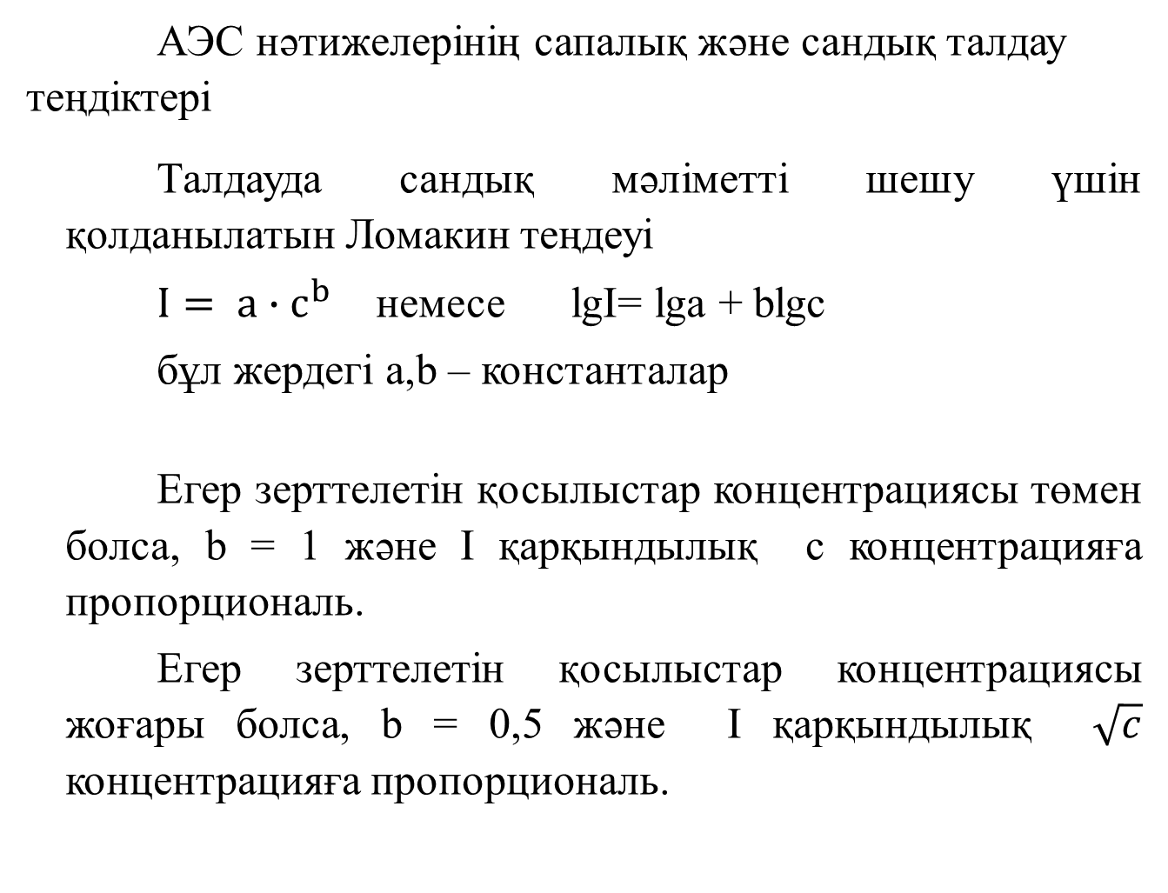
АЭС нәтижелерінің сапалық және сандық талдау теңдіктері
Талдауда сандық мәліметті шешу үшін қолданылатын Ломакин теңдеуі
$I= {a∙c}^{b}$ немесе lgI= lga + blgc
бұл жердегі a,b – константалар
Егер зерттелетін қосылыстар концентрациясы төмен болса, b = 1 және I қарқындылық c концентрацияға пропорциональ.
Егер зерттелетін қосылыстар концентрациясы жоғары болса, b = 0,5 және I қарқындылық $\sqrt{c}$ концентрацияға пропорциональ.

